Slide 1


Nama : Dewi Anggriani, SE
TTL : Palembang, 8 Sept 1986
Pangkat/Gol : Penata (III/c)
Jabatan : Arsiparis Ahli Muda
HP : 081313121986

Slide 2


PENGELOLAAN ARSIP VITAL
dao, Program Arsip Vital, 1

Slide 3

Arsip adalah rekaman kegiatan atau peristiwa dalam berbagai bentuk dan media sesuai dengan perkembangan teknologi informasi dan komunikasi yang dibuat dan diterima oleh lembaga negara, pemerintahan daerah, lembaga pendidikan, perusahaan, organisasi politik, organisasi kemasyarakatan, dan perseorangan dalam pelaksanaan kehidupan bermasyarakat, berbangsa, dan bernegara. (UU 43/2009 ttg Kearsipan)

Slide 4
RUANG LINGKUP PENGELOLAAN ARSIP
1. ARSIP DINAMIS adalah arsip yang digunakan secara langsung dalam kegiatan pencipta arsip dan disimpan selama jangka waktu tertentu.
2. ARSIP STATIS adalah arsip yang dihasilkan oleh pencipta arsip karena memiliki nilai guna kesejarahan, telah habis retensinya, dan berketerangan dipermanenkan yang telah diverifikasi baik secara langsung maupun tidak langsung oleh Arsip Nasional Republik Indonesia dan/atau lembaga kearsipan.

Slide 5
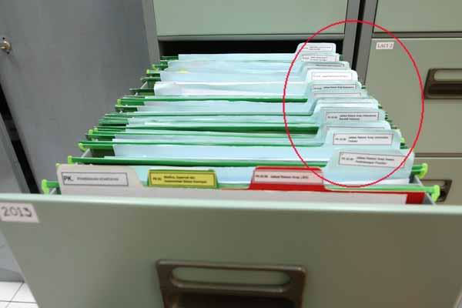
Jenis Arsip Dinamis
1. Arsip Aktif
adalah arsip yang frekuensi penggunaannya tinggi dan/atau terus menerus (UU 43 th 2009)

Slide 6
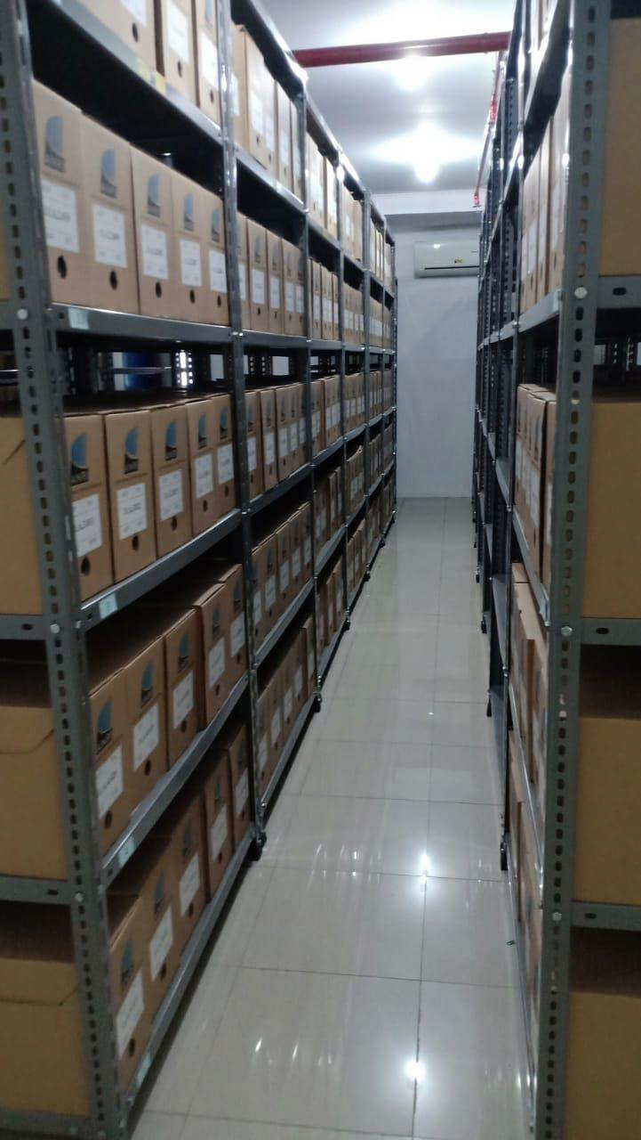


2. Arsip Inaktif
adalah arsip yang frekuensi penggunaannya telah menurun (UU 43 th 2009)

Slide 7


3. Arsip Vital (UU 43 th 2009)
Arsip yang keberadaannya merupakan persyaratan dasar bagi kelangsungan operasional pencipta arsip, tidak dapat diperbarui, dan tidak tergantikan apabila rusak atau hilang.

Slide 8
Peraturan Kepala ANRI Nomor 06 Tahun 2005
“Dokumen/Arsip Vital Negara untuk selanjutnya disebut arsip vital adalah informasi terekam yang sangat penting dan melekat pada keberadaan dan kegiatan organisasi yang di dalamnya mengandung informasi mengenai status hukum, hak dan kewajiban serta asset (kekayaan) instansi. Apabila dokumen/arsip vital hilang tidak dapat diganti dan mengganggu/ menghambat keberadaan dan pelaksanaan kegiatan instansi.”

Slide 9
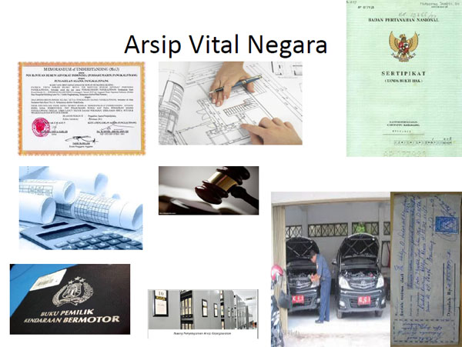
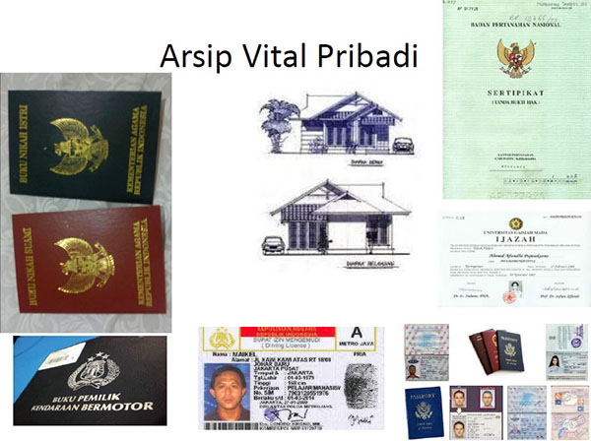
Contoh Arsip Vital

Slide 10
Arsip vital merupakan bagian dari arsip dinamis yang terekam dalam berbagai bentuk dan media, tergantung teknologi yang digunakan dalam penciptaannya.
Pimpinan unit pengolah bertanggung jawab terhadap ketersediaan, pemeliharaan pengolahan, penyajian arsip vital, dan arsip aktif

Slide 11


DASAR HUKUM
Undang-Undang Nomor 43 Tahun 2009 tentang Kearsipan, Pasal 56:
Peraturan Pemerintah Nomor 28 Tahun 2012 Tentang Pelaksanaan Undang-Undang Nomor 43 Tahun 2009 tentang Kearsipan
Surat Edaran Menteri Pendayagunaan Aparatur Negara Republik Indonesia Nomor SE/06/M.PAN/3/2005 tentang Perlindungan, Pengamanan, dan Penyelamatan Dokumen Arsip Vital Negara terhadap Musibah/Bencana.

Slide 12
Peraturan Kepala Arsip Nasional Republik Indonesia Nomor 06 Tahun 2005 tentang Pedoman Perlindungan, Pengamanan dan Penyelamatan Dokumen/Arsip Vital Negara.
Peraturan Kepala Arsip Nasional Republik Indonesia Nomor 9 Tahun 2012 Tentang Pedoman Pengelolaan Arsip Aset Negara/Daerah
Peraturan Gubernur Sumatera Selatan Nomor 49 Tahun 2020 tentang Pedoman Pengelolaan Arsip Vital dilingkungan Pemerintah Provinsi Sumatera Selatan

Slide 13
UU 43 /2009
Pasal 56 menyatakan :
Lembaga negara, pemerintahan daerah,perguruan tinggi negeri, serta BUMN dan/atau BUMD wajib membuat program arsip vital
Program arsip vital sebagaimana dimaksud pada ayat (1) dilaksanakan melalui kegiatan:
  a. identifikasi;
  b. perlindungan dan pengamanan; dan
  c. penyelamatan dan pemulihan.
(3) Ketentuan lebih lanjut mengenai program arsip vital sebagaimana dimaksud pada ayat (1) dan ayat (2) diatur dengan peraturan kepala ANRI.

Slide 14
Pasal 79 Ayat (1)
Pejabat dan/atau pelaksana yang melanggar ketentuan sebagaimana dimaksud dalam;
- Pasal 56 ayat (1) : Pencipta arsip wajib membuat program arsip vital dikenai sanksi administratif berupa teguran tertulis. Pasal 79 Ayat (2)
Apabila selama 6 (enam) bulan tidak melakukan perbaikan, pejabat dan/atau pelaksana sebagaimana dimaksud pada ayat (1)
dikenai sanksi administratif berupa penurunan gaji sebesar satu kali kenaikan gaji berkala untuk paling lama 1 (satu) tahun.
Pasal 79 Ayat (3)
Apabila selama 6 (enam) bulan berikutnya tidak melakukan perbaikan, pejabat dan/atau pelaksana sebagaimana dimaksud pada ayat (2) dikenai sanksi administratif berupa penurunan pangkat pada pangkat yang setingkat lebih rendah untuk paling lama 1 (satu) tahun.

Slide 15

Komposisi Arsip dalam Organisasi
(Betty R. Ricks)
Dalam pengelolaan arsip dinamis, terdapat arsip-arsip yang dikategorikan sebagai arsip vital.
Permanen 10%
Tidak Berguna (35%)
Aktif 25%
(1-5% arsip vital)
SEHINGGA
mengelola arsip dinamis tidak cukup dengan menata, menyimpan dan menemukan kembali apabila diperlukan,
tetapi juga bagaimana cara pengamanannya.
Inaktif 30%

Slide 16



Kriteria Arsip Vital
Perka ANRI 6/2005
1 2
3
4
Merupakan prasyarat bagi keberadaan instansi, karena tidak dapat digantikan dari aspek administrasi maupun legalitasnya
Sangat dibutuhkan untuk menjamin kelangsungan operasional kegiatan instansi karena berisi informasi yang digunakan sebagai rekonstruksi apabila terjadi bencana
Berfungsi sebagai bukti kepemilikan kekayaan (asset) instansi
Berkaitan dengan kebijakan strategis instansi

Slide 17








Tindakan dan prosedur yang sistematis dan terencana yang bertujuan untuk memberikan pelindungan dan menyelamatkan arsip vital pencipta arsip pada saat darurat atau setelah terjadi musibah (PP 28 Tahun 2012).
Program Arsip Vital ditujukan untuk 2 hal mendasar, yaitu:
01
02
menyediakan informasi kepada pencipta arsip untuk tetap dapat melaksanakan kegiatannya walaupun dalam keadaan darurat.
mengidentifikasi dan melindungi arsip terpenting yang berkaitan dengan hak hukum dan keuangan baik bagi pencipta arsip maupun bagi orang atau badan yang langsung berkaitan dengan kegiatan yg dilakukan oleh pencipta arsip.

Slide 18


Definisi Program Arsip Vital
Rancangan untuk mengantisipasi arsip dinamis kelas satu atau arsip vital agar senantiasa aman dari berbagai musibah dan bencana, dan program disaster recovery merupakan tindakan-tindakan menyelamatkan dan memulihkan arsip vital yang rusak karena bencana atau musibah serta melakukan rekonstruksi arsip vital pada pasca bencana sehingga organisasi dapat melaksanakan aktivitasnya kembali.

Slide 19


Kegiatan dalam Program Arsip Vital
Undang-Undang Nomor 43/2009
Perka ANRI Nomor 6/2005
MEMBENTUK TIM KERJA
Pejabat yang mewakili unit kearsipan, unit hukum, unit pengawasan, unit pengelola asset dan unit-unit lain yang potensial menghasilkan arsip vital.
1. Identifikasi
2. Pelindungan dan Pengamanan
Analisis organisasi
Pendataan
Pengolahan hasil pendataan
Penentuan arsip vital
Penyusunan daftar arsip vital
Faktor-faktor
pemusnah/perusak arsip vital
Metode perlindungan arsip vital
Pengamanan fisik arsip
Pengamanan informasi arsip
Penyimpanan
3. Penyelamatan dan Pemulihan
Penyelamatan
Pemulihan

Slide 20





Dukungan & Persetujuan Top Mgt
Langkah-langkah Perencanaan Program
Arsip Vital
Penentuan Metode Pelindungan
Penunjukkan Personal
Penentuan Lokasi Penyimpanan
Penentuan Jenis Arsip Vital

Slide 21
1. Identifikasi
A. Analisis Organisasi
Dilakukan untuk menentukan unit-unit kerja yang memiliki potensi menciptakan arsip vital.
Analisis organisasi dilakukan melalui pendekatan analisis fungsi dan analisis substansi informasi
A
B
C
D
E
Memahami struktur, tugas pokok dan fungsi organisasi
Mengidentifikasi fungsi-fungsi substansi dan fungsi fasilitatif
Mengidentifikasi
unit-unit kerja yang
melaksanakan tugas dan fungsi yang menghasilkan arsip sesuai dengan kriteria arsip vital
Mengidentifikasi substansi informasi arsip yang tercipta pada unit-unit kerja potensial sebagai pencipta arsip vital
Membuat daftar yang berisi arsip vital dan unit kerja pencipta

Slide 22
1. Identifikasi
B. Pendataan
Teknik pengumpulan data tentang arsip vital
A
B
C
Pendataan dilakukan setelah analisis organisasi
Pendataan dilakukan untuk mengetahui secara pasti jenis-jenis arsip vital pada unit unit kerja yang potensial
Pendataan menggunakan formulir yang berisi informasi: organisasi pencipta dan unit kerja, jenis (series) arsip, media simpan, sarana temu kembali, volume, periode (kurun waktu), retensi, tingkat keaslian, sifat kerahasiaan, lokasi simpan, sarana simpan, kondisi arsip, nama dan waktu pendataan

Slide 23
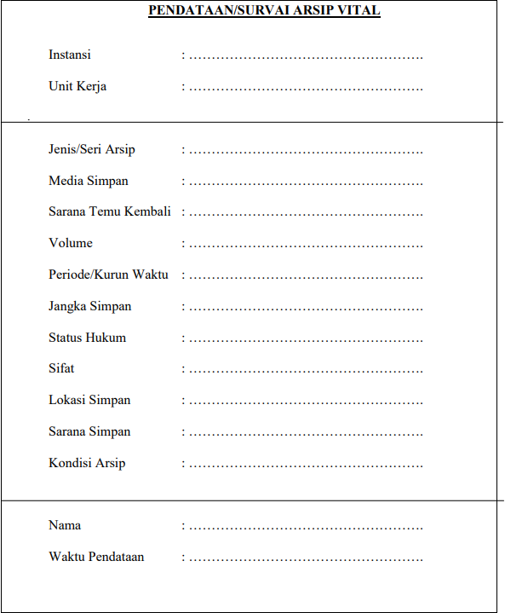
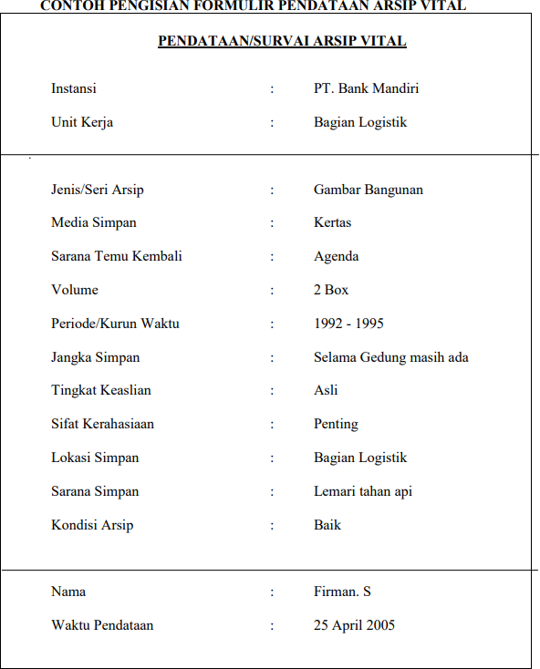
Contoh Formulir Pendataan

Slide 24
1. Identifikasi
C. Pengolahan Hasil Pendataan
Diolah oleh suatu tim yang dimaksudkan agar memperoleh kepastian bahwa hasil identifikasi memenuhi kriteria yang telah di tetapkan. Pengolahan dilakukan berdasarkan kriteria arsip vital disertai analisis hukum dan analisis resiko
Analisis Hukum
Analisis Resiko
Apakah secara legal mengandung hak dan kewajiban atas kepemilikan negara/warga negara?
Apakah hilangnya arsip dapat menimbulkan tuntutan hukum terhadap individu atau organisasi?
Apakah arsip yang mendukung hak-hak hukum individu/ organisasi seandainya hilang duplikatnya harus dikeluarkan dengan pernyataan dibawah sumpah?
Jika arsip ini tidak diketemukan berapa lama waktu yang dibutuhkan untuk merekonstruksi informasi dan berapa biaya yang dibutuhkan oleh organisasi?
Berapa lama waktu yang tidak produktif dengan tidak adanya
arsip yang bersangkutan dan berapa biaya yang harus
dikeluarkan oleh organisasi?
Berapa banyak kesempatan untuk memperoleh keuntungan yang hilang dengan tidak diketemukannya arsip vital ini?
Berapa besar kerugian yang dialami oleh organisasi dengan tidak adanya arsip yang dibutuhkan?

Slide 25
1. Identifikasi
D. Penentuan Arsip Vital
Sebelum melakukan penentuan arsip vital, dilakukan pengujian terhadap kesesuaian antara kriteria
arsip vital dengan hasil analisis organisasi dan analisis hasil pendataan, sehingga dapat ditentukan jenis-jenis arsip vital di instansi yang bersangkutan secara pasti.
1. Pusat & daerah
2. Perguruan Tinggi
3. Rumah Sakit
Kebijakan Strategis
MOU dan Perjanjan Kerja Sama selama
masih berlaku
Arsip Asset
Arsip Hak Paten dan Copy Right
Berkas Perkara Pengadilan
Personal File
Batas Wilayah
Dokumen Pengelolaan Keuangan Negara
Arsip Kemahasiswaan
Kurikulum
Hasil Penelitian Inovatif
Register mahasiswa
Arsip ijazah
Medical Records

Slide 26
1. Identifikasi
D. Penentuan Arsip Vital
Sebelum melakukan penentuan arsip vital, dilakukan pengujian terhadap kesesuaian antara kriteria
arsip vital dengan hasil analisis organisasi dan analisis hasil pendataan, sehingga dapat ditentukan jenis-jenis arsip vital di instansi yang bersangkutan secara pasti.
4. Perusahaan
5. Asuransi
6. Perbankan
Kebijakan perusahaan
RUPS
Dokumen asset perusahaan
Akte pendirian
Risalah rapat Direksi/Komisaris
Gambar Teknik
Piutang lancar
Saham/oblihasi/surat berharga
Neraca rugi laba
Kebijakan di bidang asuransi
Akte pendirian perusahaan
Dokumen polis
RUPS
Risalah rapat direksi
Dokumen aset perusahaan/asuransi (sertifikat, BPKB, gambar gedung, dll)
Kebijakan perbankan
Dokumen nasabah
Dokumen kreditor termasuk agunan
RUPS
Risalah rapat direksi
Dokumen desain sistem dan produk perbankan
Dokumen merger
Dokumen aset perusahaan/asuransi (sertifikat, BPKB, gambar gedung, dll)

Slide 27


JENIS ARSIP VITAL LAIN YANG DIATUR DALAM PP 28/2012
Arsip yang tercipta pada Pelaksanaan pemusnahan arsip wajib disimpan oleh pencipta arsip dan lembaga kearsipan serta diperlakukan sebagai arsip vital, antara lain:
Keputusan pembentukan panitia penilai arsip;
Notulen rapat panitia penilai arsip pada saat melakukan penilaian;
surat pertimbangan dari panitia penilai arsip yang menyatakan bahwa arsip yang diusulkan musnah dan telah memenuhi syarat untuk dimusnahkan;
Surat persetujuan dari pimpinan pencipta arsip;
Surat persetujuan dari kepala anri untuk pemusnahan arsip;
Keputusan pimpinan pencipta arsip tentang penetapan pelaksanaan pemusnahan arsip;
Berita acara pemusnahan arsip statis; dan
Daftar arsip statis yang diserahkan.

Slide 28


Arsip yang tercipta pada pelaksanaan penyerahan arsip statis wajib disimpan oleh pencipta arsip dan lembaga kearsipan serta diperlakukan sebagai arsip vital, antara lain:
Keputusan pembentukan panitia penilai arsip;
Notulen rapat panitia penilai arsip pada saat melakukan penilaian;
Surat pertimbangan dari panitia penilai arsip yang menyatakan bahwa arsip yang diserahkan dan telah memenuhi syarat untuk diserahkan;
Surat persetujuan dari kepala lembaga kearsipan;
Surat pernyataan dari pimpinan pencipta arsip bahwa arsip yang
diserahkan autentik, terpercaya, utuh dan dapat digunakan;
Keputusan pimpinan pencipta arsip tentang penetapan pelaksanaan penyerahan arsip statis;
Berita acara penyerahan arsip statis; dan
Daftar arsip statis yang diserahkan.

Slide 29
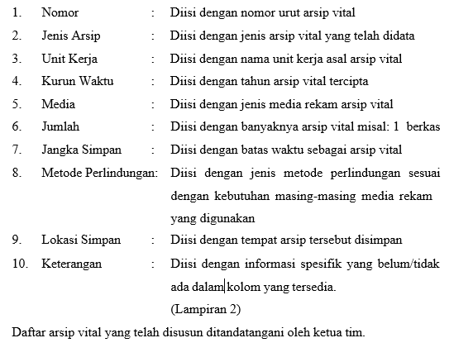
E. Penyusunan Daftar Arsip Vital
Setelah penentuan arsip vital, langkah selanjutnya adalah menyusun daftar arsip vital yang berisi informasi tentang arsip vital yang ada pada organisasi

Slide 30
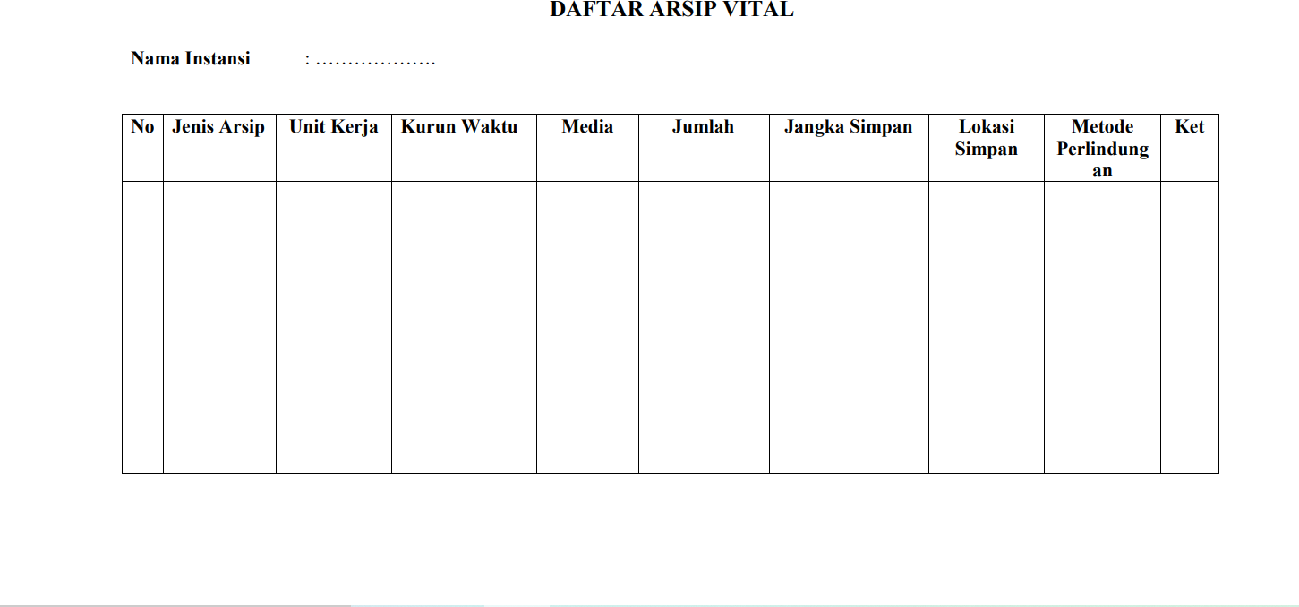
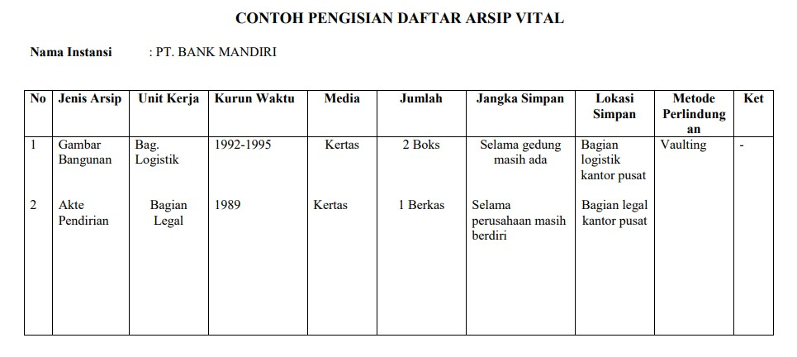
Contoh Daftar Arsip Vital

Slide 31

2. PERLINDUNGAN DAN PENGAMANAN ARSIP VITAL

Slide 32
2. Perlindungan dan Pengamanan Arsip Vital
A. Faktor Pemusnah/Perusak Arsip Vital
Faktor Bencana Alam
gempa bumi,
banjir,
tsunami,
longsor,
kebakaran,
letusan gunung berapi
2. Manusia
perang,
sabotase,
pencurian,
penyadapan,
unsur kesengajaan,
kelalaian manusia

Slide 33
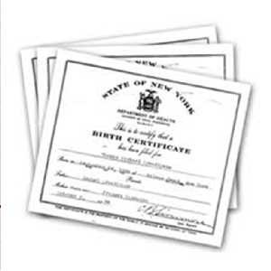
B. Metode Perlindungan Arsip Vital
1. Duplikasi
Suatu metode perlindungan arsip vital dengan membuat copy dari arsip aslinya
Dispersal (Pemencaran)
  Suatu metode perlindungan arsip vital dengan mendistribusikan copy arsip baik didalam maupun diluar organisasi.

Slide 34
Dengan Peralatan Khusus (Voulting)
  Suatu metode perlindungan arsip vital dengan menggunakan peralatan penyimpanan khusus, seperti: lemari besi, filing cabinet tahan api, ruang bawah tanah, dsb.
  peralatan tersebut memiliki karakteristik tidak mudah terbakar (sedapat mungkin daya tahan sekurang-kurangnya 4 jam kebakaran) dan kedap air.

Slide 35
2. Perlindungan dan Pengamanan Arsip Vital
C. Pengamanan Fisik Arsip
Penggunaan sistem keamanan ruang penyimpanan arsip seperti pengaturan akses, pengaturan ruang simpan, penggunaan sistem alarm dapat digunakan untuk mengamankan arsip dari bahaya pencurian, sabotase, penyadapan dan lain-lain.
Penggunaan bangunan kedap air atau menempatkan arsip pada tingkat ketinggian yang bebas dari banjir.
Penggunaan struktur bangunan tahan gempa dan lokasi yang tidak rawan gempa, angin topan dan badai.
Penggunaan struktur bangunan dan ruangan tahan apiserta dilengkapi dengan peralatan alarm dan alat pemadam kebakaran dan lain-lain.

Slide 36
2. Perlindungan dan Pengamanan Arsip Vital
D. Pengamanan Informasi Arsip
Memberikan kartu identifikasi pengguna bagi yang berhak
Mengatur akses petugas arsip secara rinci
Menyusun prosedur secara rinci
Memberi kode rahasia pada arsip dan spesifikasi orang tertentu yang dapat mengakses
Menjamin bahwa arsip hanya dapat diketahui oleh petugas yang berhak dan penggunaan hak itu terkontrol dengan baik

Slide 37
2. Perlindungan dan Pengamanan Arsip Vital
D. Pengamanan Informasi Arsip: HAK AKSES ARSIP
Penentu Kebijakan | mempunyai kewenangan untuk mengakses seluruh arsip vital yang berada di bawah kewenangannya
Pelaksana Kebijakan | mempunyai kewenangan untuk mengakses yang berada di bawah kewenangannya dengan tingkat klasifikasi biasa
Pengawas Internal | mempunyai kewenangan untuk mengakses seluruh arsip pada penci pta arsip dalam rangka melaksanakan fungsi pengawasan internal
Publik | mempunyai hak untuk mengakses informasi pada arsip vital melalui Pejabat Pengelola Informasi dan Dokumentasi (PPID)
Pengawas Eksternal | mempunyai hak untuk mengakses seluruh arsip vital pada pencipta arsip dalam rangka melaksanakan fungsi pengawasan
Aparat Penegak Hukum | mempunyai hak untuk mengakses arsip vital pada pencipta arsip yang terkait dengan perkara atau proses hukum yang sedang ditanganinya

Slide 38
1. ON - SITE STORAGE,
adalah penyimpanan arsip vital yang ditempatkan pada ruangan tertentu dalam satu gedung atau perkantoran dalam lingkungan lembaga pencipta arsip;
E. Penyimpanan Arsip Vital
2. Off - SITE STORAGE,
adalah penyimpanan arsip vital yang ditempatkan di luar lingkungan gedung perkantoran lembaga pencipta arsip

Slide 39

3. PENYELAMATAN DAN PEMULIHAN ARSIP VITAL

Slide 40

Penyelamatan Arsip Vital
Untuk menjaga kemungkinan kerusakan yang lebih parah diperlukan langkah-langkah penyelamatan arsip vital pasca musibah atau bencana sbb:
Mengevakuasi arsip vital yang terkena bencana dan memindahkan ke tempat yang lebih aman;
Mengidentifikasi jenis arsip yang mengalami kerusakan, jumlah, dan tingkat kerusakan dengan mengacu pada daftar arsip vital;
Memulihkan kondisi baik untuk fisik arsip vital maupun tempat penyimpanannya yang dapat dilakukan dalam bentuk rehabilitasi fisik arsip atau rekonstruksi bangunan.

Slide 41
Pemulihan Arsip Vital
Stabilisasi dan Perlindungan Arsip yang Dievakuasi
  Setelah terjadi bencana perlu segera dilakukan perbaikan terhadap kerusakan struktur bangunan atau kebocoran.
  Pengaturan stabilitas suhu udara dan kelembaban dapat dikurangi dengan pengaturan sirkulasi udara atau menggunakan kipas angin.
  Apabila seluruh bangunan mengalami kerusakan, maka arsip yang sudah dievakuasi dan dipindahkan ke tempat aman harus dijaga untuk mencegah kerusakan yang semakin parah, karena dalam waktu 48 jam arsip tsb akan ditumbuhi jamur, yang kemudian akan segera membusuk dan hancur.
  Sedangkan dalam musibah kebakaran, kerusakan terhadap arsip dari jelaga, asap, racun api, suhu udara yang sangat tinggi, dll harus dinetralisasi sesegera mungkin dengan cara dijauhkan dari pusat bencana.

Slide 42

2. Penilaian tingkat kerusakan dan spesifikasi kebutuhan pemulihan yang berkaitan dengan operasional penyelamatan.
Penilaian dan pemeriksaan terhadap tingkat kerusakan dilakukan untuk menentukan jumlah dan jenis kerusakan, media atau peralatan apa yang terpengaruh dan ikut rusak, peralatan, dll termasuk perhitungan kebutuhan tenaga ahli serta peralatan untuk melakukan operasi penyelamatan.

Slide 43
3. Pelaksanaan Penyelamatan
Pelaksanaan Penyelamatan dalam Bencana Besar
Dibentuk tim penyelamatan yang bertanggung jawab mengevakuasi dan memindahkan arsip ke tempat yang aman, melakukan penilaian tingkat kerusakan, mengatur proses penyelamatan termasuk tata cara, pergantian jaga, rotasi pekerjaan, mekanisme komunikasi dengan pihak- pihak terkait, dll.
Pelaksanaan Penyelamatan dalam Bencana Kecil
Cukup dilakukan oleh unit-unit fungsional dan unit terkait (misalnya unit kearsipan dibantu unit keamanan dan unit pemilik arsip).

Slide 44
Prosedur Pelaksanaan
  Pelaksanaan penyelamatan arsip yang disebabkan oleh bencana banjir dilakukan dengan cara:
  Pengepakan yaitu kegiatan yang dilakukan sebelum melakukan pemindahan arsip dari lokasi bencana ke tempat yang lebih aman. Arsip yang terkena musibah sebelumnya perlu dibungkus dan diikat (dipak) supaya tidak tercecer, baru kemudian dipindahkan.
  Pembersihan yaitu memilah dan membersihkan arsip secara manual dari kotoran yang menempel pada arsip, kemudian disiram dengan cairan alkohol atau thymol supaya kotoran yang menempel pada arsip dapat terlepas dan arsipnya tidak lengket.
  Pembekuan yaitu mendinginkan sampai ke tingkat suhu minus 40 derajat sehingga arsip mengalami pembekuan.

Slide 45
Prosedur Pelaksanaan
  Pengeringan yaitu mengeringkan menggunakan vacum pengering/kipas angin. Jangan dijemur pada panas matahari secara langsung.
  Penggantian arsip yang ada salinannya yg berasal dari tempat lain.
  Pembuatan backup seluruh arsip yang sudah diselamatkan.
  Memusnahkan arsip yang sudah rusak parah dengan membuat Berita Acara.
  Sedangkan penyelamatan arsip akibat musibah kebakaran hanya dilakukan terhadap arsip yang secara fisik dan informasi masih bisa dikenali. Pembersihan arsip dari asap atau jelaga dilakukan dengan cara manual.

Slide 46

Prosedur Penyimpanan Kembali
  Jika tempat penyimpanan arsip vital tidak mengalami kerusakan, maka ruangan tersebut dibersihkan terlebih dahulu
  Penempatan kembali peralatan penyimpanan arsip vital
  Penempatan kembali arsip vital
  Arsip vital elektronik dalam bentuk disket, cartridge, CD, dll disimpan di tempat tersendiri dan dilakukan format ulang dan dibuat duplikasinya.

Slide 47

Evaluasi
  Setelah selesai melakukan kegiatan pemulihan, maka perlu dilakukan evaluasi untuk mengetahui seberapa jauh tingkat keberhasilan penyelamatan arsip vital dan penyusunan laporan.
  Kegiatan evaluasi juga akan bermanfaat untuk mempersiapkan kemungkinan adanya bencana di kemudian hari.

Slide 48



Dao, Pengelolaan Arsip Dinamis, 96

